Slide 1

Первое высшее техническое учебное заведение в России
федеральное государственное бюджетное образовательное учреждение высшего образования
«Санкт-Петербургский горный университет
императрицы Екатерины II»
Реализация пилотного проекта в условиях перехода на новую систему образования
Докладчик: заведующий кафедрой землеустройства и кадастров
доктор экономических наук,
доцент Быкова Елена Николаевна
Санкт-Петербург
2025

Slide 2
ЗАКОНОДАТЕЛЬНАЯ ОСНОВА
Указ Президента РФ «О некоторых вопросах совершенствования системы высшего образования» от 12 мая 2023 года
2. Постановление Правительства РФ от 9 августа 2023 №1302 «О реализации пилотного проекта, направленного на изменение уровней профессионального образования»
Реализуемые Горным университетом уровни образования:
Высшее инженерное образование (с 01.09.2023)
Специализированное высшее образование (с 01.09.2024)
Подготовка научных и научно-педагогических кадров высшей квалификации (аспирантура) (с 01.09.2019)
57 образовательных программ инженерных специальностей
Срок их обучения - 6 лет, по экономическим специальностям – 5 лет

Slide 3
ИЗМЕНЕНИЯ НА 1 ЯНВАРЯ 2025
Образовательные программы имеют следующие изменения по сравнению с бакалавриатом:
Критерий | Бакалавриат | Высшее инженерное образование
Срок обучения, лет | 4 | 6
«Ядро» высшего инженерного образования | - | 4 семестра (2 года обучения)
Практические навыки и опыт | 12 нед. | до 50 нед.
Дополнительные возможности |  | Не менее 8 дополнительных профессиональных компетенций не менее 2-х рабочих профессий междисциплинарные компетенции
Наставничество | куратор | Педагогический наставник – 1-2 курс Педагогический наставник по специальности – 3-6 курс

Slide 4
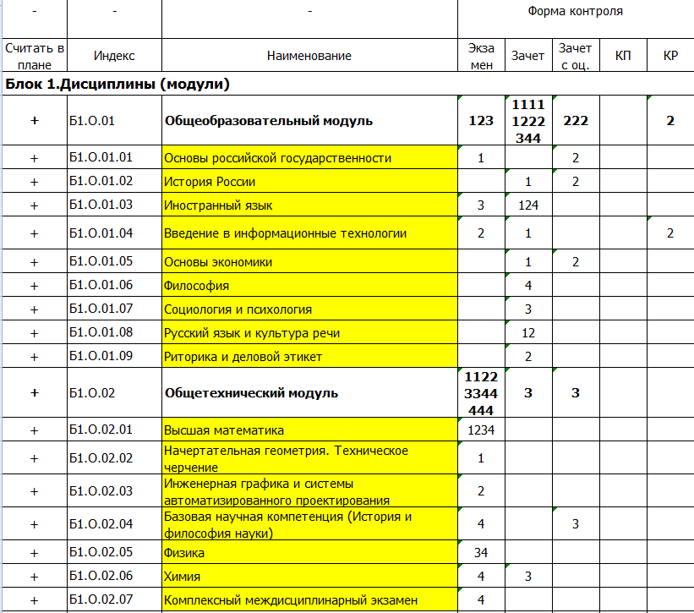
ЯДРО

Slide 5
Базовые дисциплины профессиональной подготовки
Модуль дисциплин по направлению специальности:
базовые дисциплины профессиональной подготовки;
дисциплины специальности;
дисциплины по выбору;
дисциплины узкоспециализированной подготовки
Б1.В.01 | Модуль дисциплин по направлению и специальности | семестр
 |  | экз. | зачет | зачет с оц. | КП | КР
Б1.В.01.01 | Базовые дисциплины профессиональной подготовки | 3 | 1,4 | 3,4
Б1.В.01.01.01 | Введение в специальность |  | 1
Б1.В.01.01.02 | Почвоведение |  |  | 3
Б1.В.01.01.03 | Геодезия. Сети сгущения | 3
Б1.В.01.01.04 | Картография |  |  | 4
Б1.В.01.01.05 | Электрооптические и спутниковые измерения |  | 4

Slide 6
Дисциплины специальности
Б1.В.01 | Модуль дисциплин по направлению и специальности
Б1.В.01.02 | Дисциплины специальности
Б1.В.01.02.01 | История земельно-имущественных отношений
Б1.В.01.02.02 | Метрология и стандартизация
Б1.В.01.02.03 | Экология землепользования
Б1.В.01.02.04 | Геодезическое обеспечение кадастровой деятельности
Б1.В.01.02.05 | Правовое обеспечение землеустройства и кадастров
Б1.В.01.02.06 | Землеустройство
Б1.В.01.02.07 | Геоинформационные и земельные информационные системы
Б1.В.01.02.08 | Фотограмметрия и дистанционное зондирование территорий
Б1.В.01.02.09 | Основы теории и практики автоматизации
Б1.В.01.02.10 | Основы лесного, садово-паркового и приусадебного хозяйства
Б1.В.01.02.11 | Отраслевое право
Б1.В.01.02.12 | Типология объектов недвижимости
Б1.В.01.02.13 | Организация и управление производством
Б1.В.01.02.14 | Земельный кадастр и мониторинг земель
Б1.В.01.02.15 | Экономика отрасли
Б1.В.01.02.16 | Введение в градостроительную деятельность
Б1.В.01 | Модуль дисциплин по направлению и специальности
Б1.В.01.02 | Дисциплины специальности
Б1.В.01.02.17 | Основы алгоритмизации и программирования
Б1.В.01.02.18 | Ремонт оборудования
Б1.В.01.02.19 | Геомеханика
Б1.В.01.02.20 | Безопасность жизнедеятельности
Б1.В.01.02.21 | Экономико-математические методы и моделирование
Б1.В.01.02.22 | Инженерное обустройство территорий
Б1.В.01.02.23 | Техническая инвентаризация объектов недвижимости
Б1.В.01.02.24 | Кадастр недвижимости
Б1.В.01.02.25 | Индивидуальная оценка объектов недвижимости
Б1.В.01.02.26 | Основные положения о сделках с недвижимостью с основами наследственного права
Б1.В.01.02.27 | Пространственный анализ территорий
Б1.В.01.02.28 | Информационные системы обеспечения градостроительной деятельности
Б1.В.01.02.29 | Внутрихозяйственное землеустройство
Б1.В.01.02.30 | Ценообразование и сметное нормирование в землеустройстве и кадастрах
Дисциплины, планируемые к исключению из плана:
1. Основы гидравлики и гидропривода (7 семестр);
2. Основы электротехники и электроники (6 семестр);
3. Материаловедение и технология металлов (6 семестр).

Slide 7
Дисциплины по выбору и дисциплины узкоспециализированной подготовки
Б1.В.01.02.ДВ.01 | Дисциплины (модули) по выбору 1 (ДВ.1)
Б1.В.01.02.ДВ.01.01 | Основы геоинформатики
Б1.В.01.02.ДВ.01.02 | Введение в геоинформационные системы
Б1.В.01.02.ДВ.02 | Дисциплины (модули) по выбору 2 (ДВ.2)
Б1.В.01.02.ДВ.02.01 | Технологии информационного моделирования объектов недвижимости
Б1.В.01.02.ДВ.02.02 | Объектно-ориентированное моделирование объектов недвижимости
Б1.В.01.03 | Дисциплины узкоспециализированной подготовки для программы «Кадастр недвижимости»
Б1.В.01.03.01 | Делопроизводство в землеустройстве и кадастрах
Б1.В.01.03.02 | Градостроительный анализ и оценка городских территорий
Б1.В.01.03.03 | Кадастровая оценка объектов недвижимости
Б1.В.01.03.04 | Правовое регулирование инноваций в землеустроительной и кадастровой деятельности
Б1.В.01.03.05 | Современные проблемы землеустройства и кадастров
Б1.В.01.03.06 | Управление земельными ресурсами и объектами недвижимости
Б1.В.01.03.07 | Кадастры природных ресурсов
Б1.В.01.03.08 | Имущественно-правовая инвентаризация и обоснование изъятия земельных участков

Slide 8
Дополнительные возможности
дополнительные профессиональные компетенции (ДПК)
Дифференциальная геометрия | 1 курс
Методы защиты информации | 1 курс
Введение в кибербезопасность | 1 курс
Рынок земли и государственно-рыночное регулирование земельных отношений | 2 курс
Моделирование объектов различной сложности средствами nanoCAD | 2 курс
Формирование комфортной среды городских территорий | 3 курс
Статистические методы обработки результатов эксперимента | 3 курс
Оператор беспилотных летательных аппаратов | 3 курс
Методы пространственного анализа городских данных | 4 курс
Цифровые технологии мониторинга земель | 4 курс
Базы данных в земельно-кадастровых системах | 5 курс
Прикладное программирование в землеустройстве и кадастрах | 5 курс
Нейросетевые и веб-технологии в кадастрах | 6 курс
Градостроительный анализ и оценка городских территорий | 6 курс

Slide 9
Дополнительные возможности
рабочие профессии
Замерщик на топографо-геодезических и маркшейдерских работах 4 разряда – 2 курс
2. Специалист в области картографии и геоинформатики – 4 курс

Slide 10
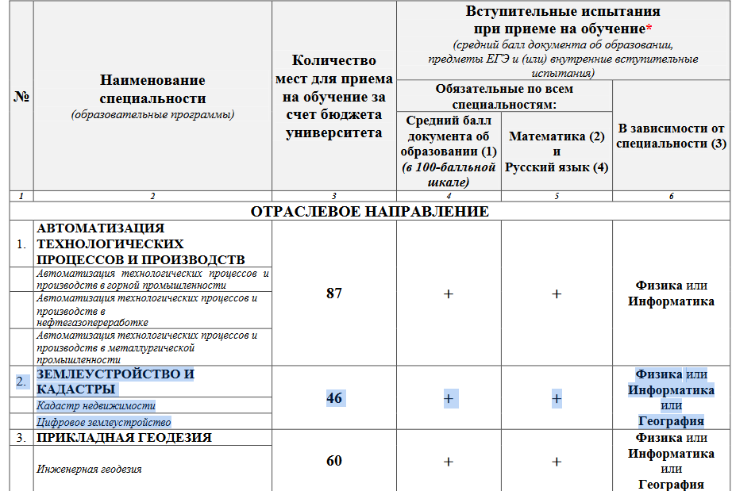
план ПРИЕМа на обучение в университет
2025

Slide 11
Спасибо
за внимание!

